Slide 1

“Мозаика Осетии” - Новое Аркадное Приложение
Приглашаем вас познакомиться с “Мозаикой Осетии” – увлекательным аркадным приложением, которое сочетает в себе захватывающий игровой процесс с богатой культурой и историей Осетии.

Slide 2
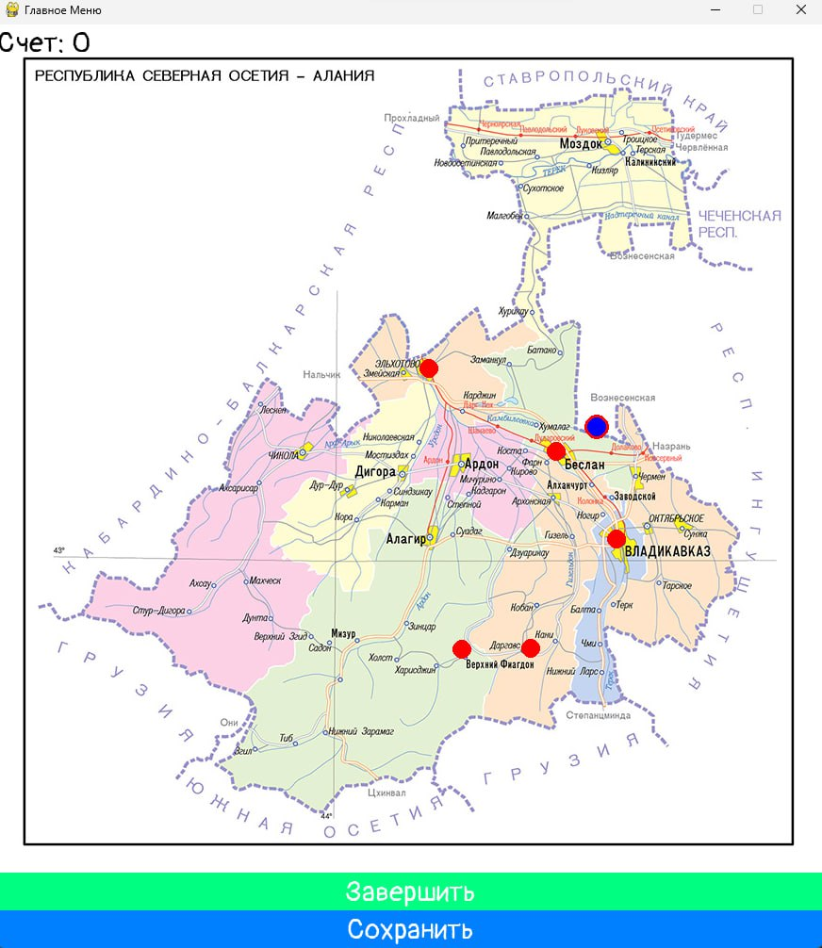
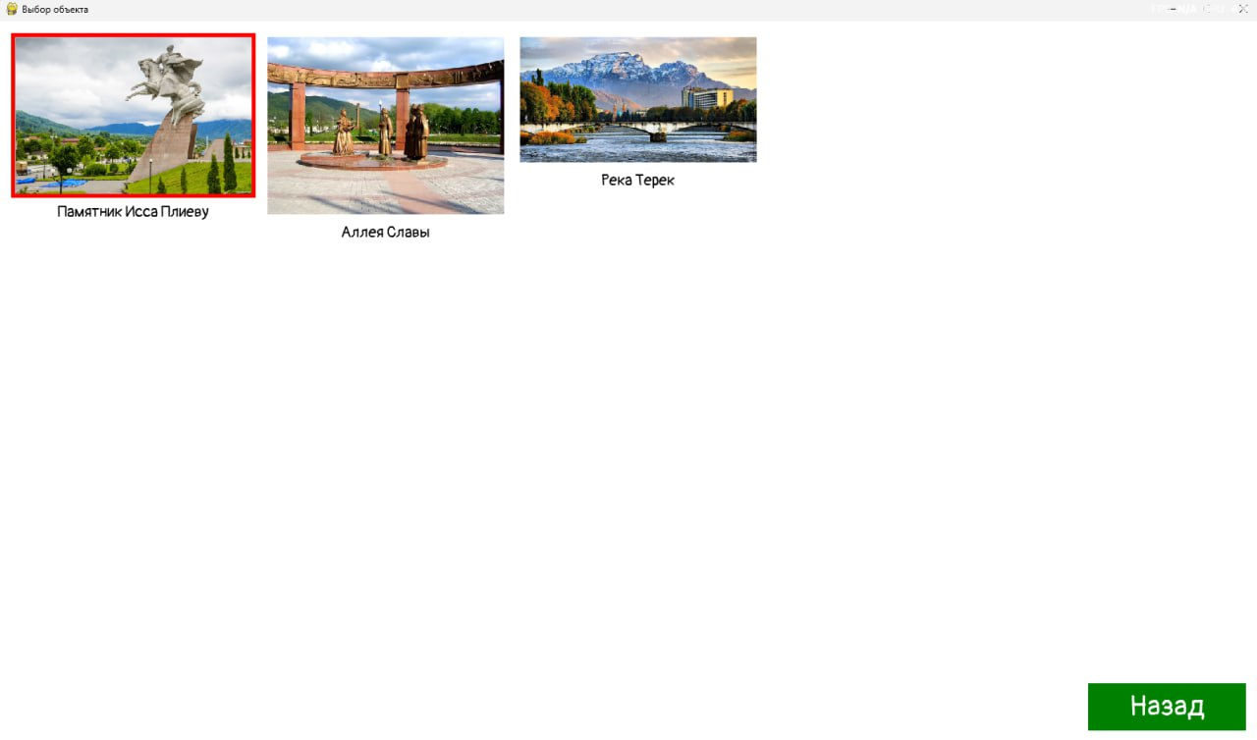
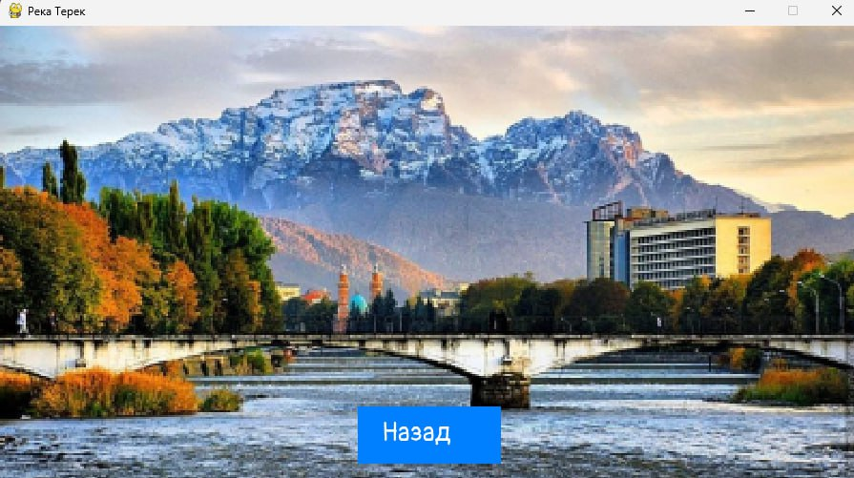
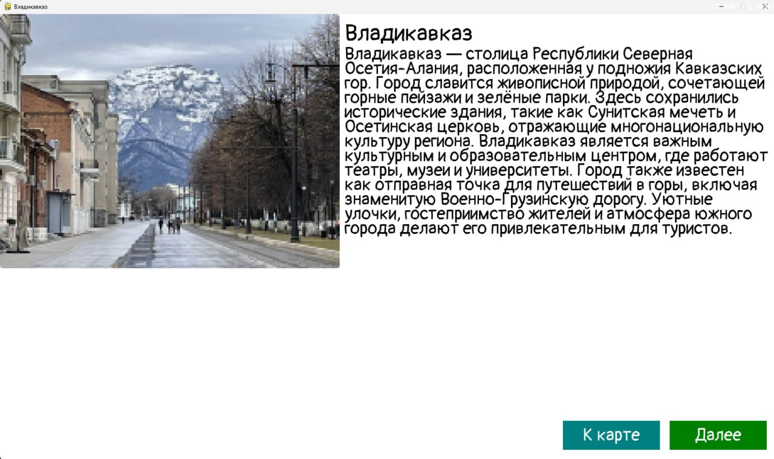
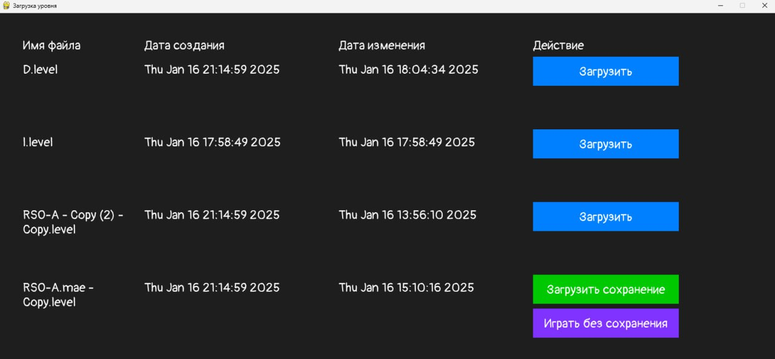
Демонстрация Проекта
Ключевые Особенности

Slide 3
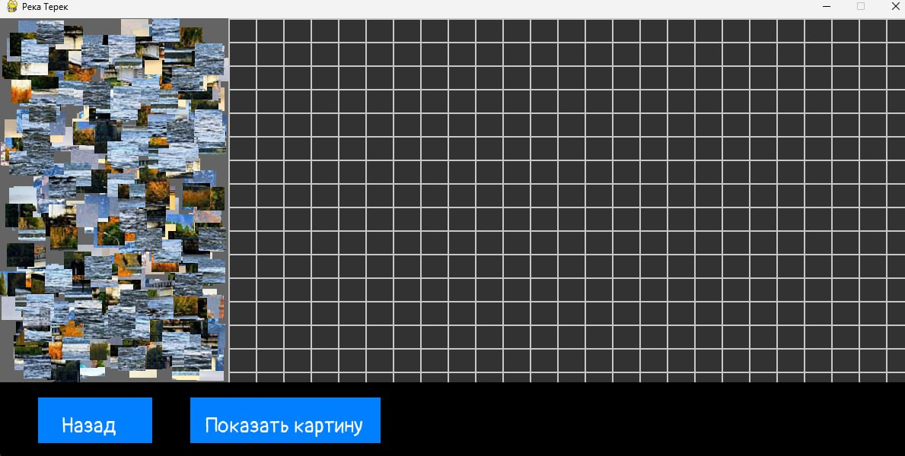
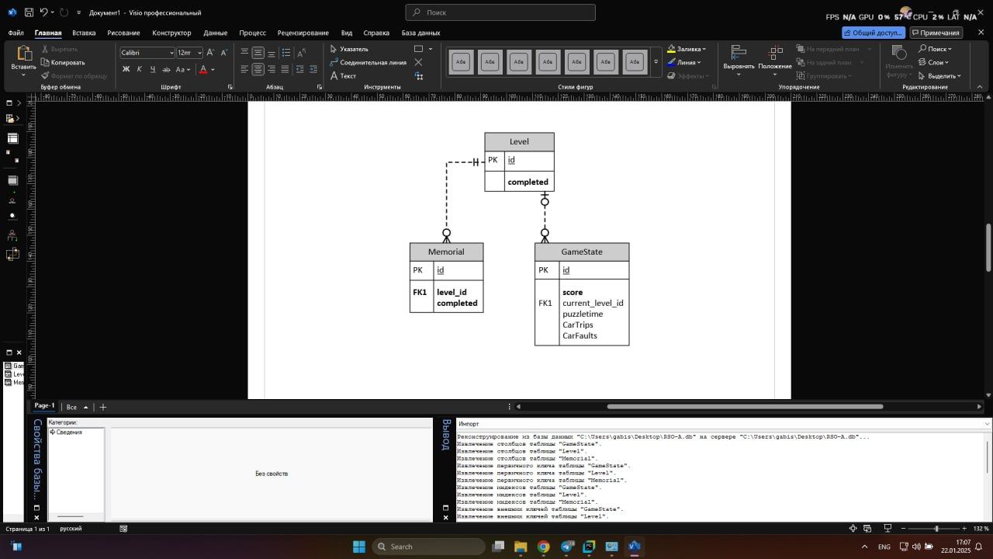
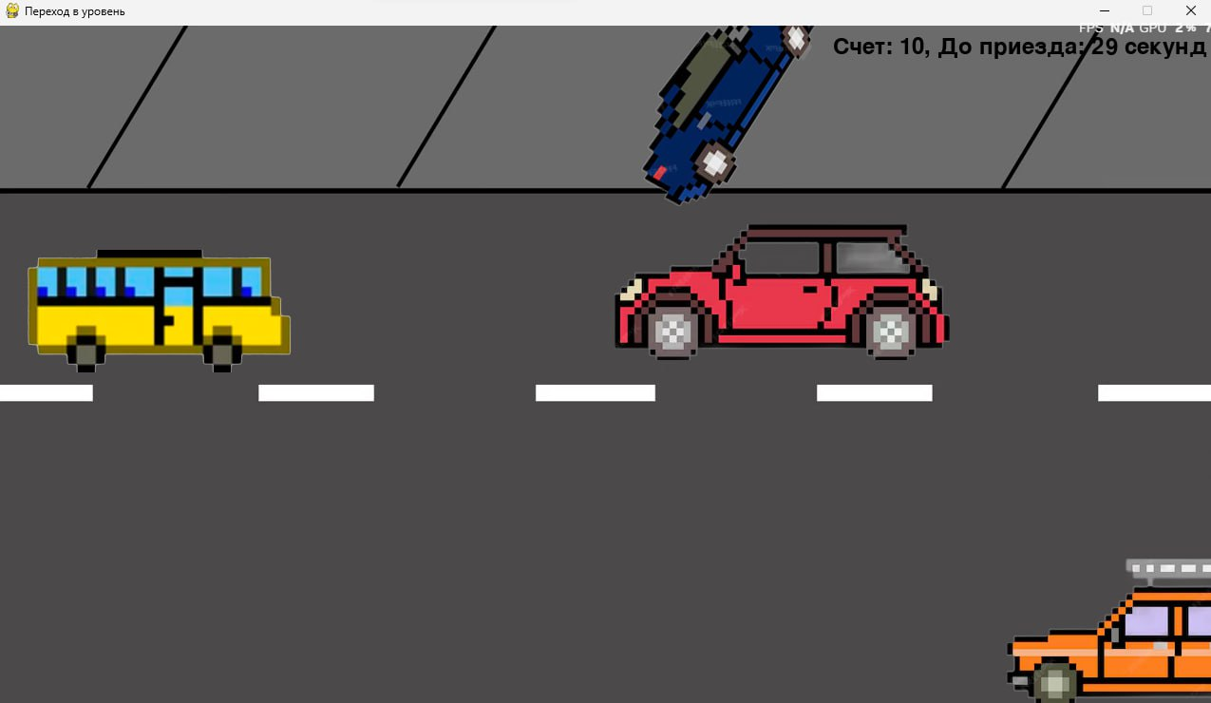
Спрайты, Коллайды, Анимации и БД

Slide 4

Проблема и Решение
1
Отсутствие Интерактивных Игр
2
Недостаток Информации
Многие люди не знакомы с богатыми традициями и историей этого региона.
На сегодняшний день существует ограниченное количество игр, посвященных культуре и истории Осетии.
3
Разработка “Мозаики Осетии”
Мы создали аркадное приложение, которое объединяет развлечение с образовательными элементами.

Slide 5



Пазл из Достопримечательностей
Сборка Пазла
Прохождение Уровней
Погружение в Осетию
Собирайте пазл, чтобы пройти на следующий уровень и узнать больше о культуре Осетии.
Каждая деталь пазла – это часть истории и традиций Осетии.

Slide 6


Технические Достижения
Игровой Движок
Интерактивные Элементы
Игра разработана на основе PyGame.
Уникальная система пазлов позволяет игрокам погрузиться в мир Осетии и открыть для себя ее богатство.

Slide 7
Уровни игры

Slide 8
Архитектура Проекта
Дизайн
1
Визуальное оформление игры соответствует традиционным элементам осетинской культуры.
Разработка
2
Команда использовала современные технологии для создания качественной и интересной игры.
Тестирование
3
Игра прошла этапы тестирования для обеспечения ее стабильности и удобства использования.

Slide 9

Перспективы Развития
1
2
Новые Уровни
Дополнительный Контент
В будущем планируется добавить новые уровни с увеличенной сложностью и новыми элементами Осетии.
Игра будет дополнена новыми мини-играми, пазлами и образовательным контентом.
3
Многопользовательский Режим
Планируется внедрить многопользовательский режим, чтобы игроки могли соревноваться друг с другом.

